Slide 1
Программы множественного выравнивания
На материале последовательностей гомологичных белков.
MSA – Multiple Sequence Alignment

Slide 2
План
1. +Гомология
2. +Чего хотим от MSA
  Реконструкцию эволюция
  Реконструкцию сходства хода полипептидных цепей 3D структур
  Иногда эволюция ≠ 3D
3. Алгоритмы и программы
  Прогрессивное выравнивание
  Итеративное
  Регрессивное
4. Сравнение выравниваний тех же последовательностей
5. Верификация MSA.
  3D совмещение
  Базы данных (MSA benmarks)
6. Проект блочного MSA

Slide 3
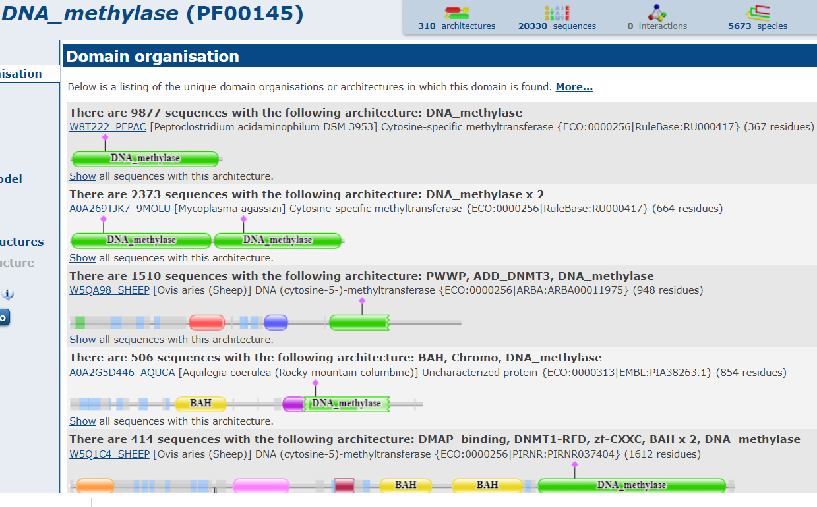
1. Гомология белков?

Slide 4
Гомология белков:
С одинаковой доменной архитектурой
Доменов из одного семейства из разных белков
<= 20330
<= 9877
<= 2327
<= 1510
<= 506
<= 414

Slide 5
2. Чего хотим в результате MSA гомологичных доменов белка?
Семейство доменов – единица локальной эволюции белков (локальная = точечные замены, делеции и вставки; по большей части короткие)
В эволюции редко, но бывают также крупные перестройки (слияния и разделения белков, дупликации, рекомбинации, крупные делеции, вставки; много примеров циклических перестановок)
1. Хотим от MSA реконструкцию эволюции доменов семейства от общего предка: в колонке выравнивания потомки одного а.к.о. общего предка

Slide 6
Чего хотим в результате MSA гомологичных доменов белка?
3D структура белков консервативнее их последовательности.
2. Хотим от MSA чтобы C-alpha атомы а.к.о. из одной колонки при совмещении 3D структур этих белков оказались в одномположении

Slide 7
Younas et al., A chemosensory protein MsepCSP5 involved in chemoreception of oriental armyworm Mythimna separata. Int J Biol Sci. 2018

Slide 8
2.3 Хотим в результате MSA гомологичных доменов белка:
1. - реконструкцию эволюции доменов семейства от общего предка: в колонке выравнивания потомки одного а.к.о. общего предка
НЕ ПРОВЕРЯЕМО!
2. - чтобы C-alpha атомы а.к.о. из одной колонки при совмещении 3D структур этих белков оказались в одном положении
ПРОВЕРЯЕМО:
  a. Подкопить деньжат на РСА всех белков выравнивания
  b. Проверить на белках с известной 3D
  c. Предсказать 3D структуры всех белков и сравнить их.
  БЕДА: основой предсказания служит сходство фрагментов последовательности с фрагментами белков с известной 3D

Slide 9
Хотим в результате MSA гомологичных доменов белка
Хотеть не вредно!
Верно ли, что эволюция = сохранение хода полипептидной цепи в 3D?
Отчасти, да. Убеждают примеры совмещаемых структур со слабым сходством последовательностей.
Отчасти нет. См. ниже.

Slide 10
Chatzou et al., Multiple sequence alignment modeling: methods and applications, 2016
If the alignment is meant to be a structural model,
aligned residues should have comparable positions in their respective
2D or 3D structures. If the alignment is functional, as
may happen when analyzing genomic data, aligned positions
are expected to support similar functions. Even though it is reasonable
to expect a significant overlap between these criteria,
It must be stressed that the complexity of evolutionary forces is such that their full agreement cannot be taken for granted.
For instance, two structures may be similar as a consequence of
convergent evolution but non-homologous from an evolutionary
point of view.
Например, сравнительно длинные вставки в одном и том же месте структуры могу произойти независимо и не быть гомологичными. Возникают потому, что вставки в этом месте не нарушают структуру и функцию белка

Slide 11
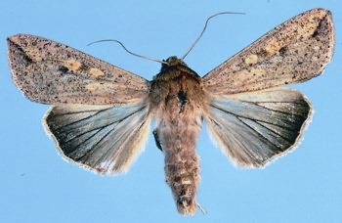
ПРИМЕР
Younas A et al., A chemosensory protein MsepCSP5 involved in chemoreception of oriental armyworm Mythimna separata. Int J Biol Sci. 2018
Mythimna separata is one of the most serious pests affecting the quality andquantity of crop yield [25, 26]
The binding sites of MsepCSP5 to candidate volatiles were well predicted by three-dimensional structure modeling and molecular docking experiments.
Pursuing further, biological activities of M. separata to highly bound compounds elicited strong behavioral responses, such as alcoholic compounds displayed strong attractiveness whereas terpenes showed repellency to M. separata

Slide 12
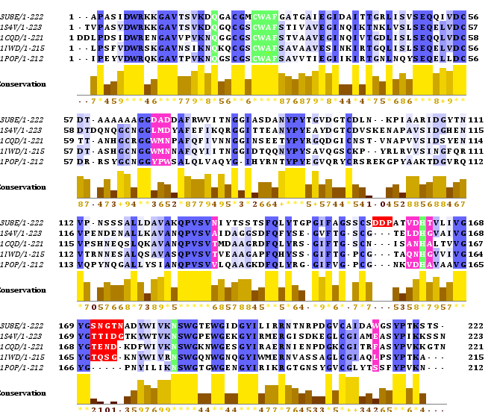
Multiple Sequence Alignment of CsCP against Plant CPs
-- Conserved
-- Catalytic
-- Active site
-- 3U8E (Crocus sativus)
-- 1S4V (Ricinus communis)
-- 1CQD (Zingiber officinale)
-- 1IWD (Ervatamin B)
-- 1POP (Carica papaya)

Slide 13
Conserved Structure of CsCP
Superimposition with Plant CPs
Alpha C RMSD = 0.91
-- insertion
-- 3U8E (Crocus sativus)
-- 1S4V (Ricinus communis)
-- 1POP (Carica papaya)

Slide 14
Overall Topology of CsCP
-- Inactive Form
-- Active Form
Catalytic Triad:
C25, H162, and N183
(Active Site Cleft)
Inactive Form:
C25 bridged with C22
Active Form:
C22 bridged with C64
C25 is free

Slide 15
KEY Findings …. Identification of S₂ Pocket Residues of CSCP
Cathepsin K-E64
Actinidin-E64
-- Others
-- CsCP

Slide 16
3. Алгоритмы и программы MSA
Прогрессивное выравнивание (ClustalW)
Итерактивное выравнивание (MUSCLE, PRALINE, IterAlign)
Методы, основанные на согласованности (MAFFT, ProbCons)
Методы, использующие структурные данные

Slide 17
Иерархический алгоритм выравнивания многих последовательностей
Основная идея: выравнивание двух выравниваний с помощью динамического программирования
Этапы алгоритма
  Построение направляющего дерева
  Итерация выравнивания выравниваний
  “Рафинирование” (refinement) выравнивания
Результат – ГЛОБАЛЬНОЕ множественное выравнивание

Slide 18
Построение направляющего дерева
Для ВСЕХ ПАР последовательностей строится парное выравнивание.
Вес парного выравнивания пересчитывается в расстояние между последовательностями:
  чем больше вес, тем меньше расстояние;
  расстояние между совпадающими последовательностями равно 0.
Получается матрица расстояний между послед-ми
Есть алгоритмы, превращающие матрицу попарных расстояний в дерево.
  Расстояния между листьями по дереву отражают сходство последовательностей

Slide 19
Книга
Multiple Sequence Alignment Methods and Protocols
Edited by Kazutaka Katoh
Research Institute for Microbial Disease, Osaka University, Osaka, Japan
https://link.springer.com/protocol/10.1007/978-1-0716-1036-7_17
Free

Slide 20
Алгоритмы и программы MSA
Progressive Method
A reasonable and widely used heuristic is the progressive method [2–4].
In this strategy, a tentative tree, called a “guide tree,” is built based on an all-to-all approximate comparison. Then, the sequences are aligned from the leaves to the root on the tree, in a group-to-group manner.
When the calculation reaches the root, the full MSA is obtained.
Many MSA programs use the progressive method as a part of the calculation. Among them, PRANK (Chapter 2) has a notable point that it rigorously considers insertions and deletions on the guide tree.

Slide 21
Алгоритмы и программы MSA
Iterative Refinement
The progressive method has a well-known problem that errors can occur
in early steps (i.e., close to a leaf) of the guide tree, and those errors remain in the final step (the root of the guide tree).
One effective solution is to correct this type of mistake is
iterative refinement [5–7]. The procedure is:
(i) construct an initial MSA;
(ii) divide the MSA into two groups; (iii) re-align the two groups;
repeat (ii) and (iii). This technique is used in Prrn5 (Chapter 5), Clustal Omega (Chapter 1), MAFFT (Chapter 11), and MSAProbs
(Chapter 3).

Slide 22
Алгоритмы и программы MSA
Consistency
Another important idea to overcome the limitations of the progressive method is consistency [8, 9]. In the tree-based consistency transformation technique, proposed first in Notredame et al. [10], when aligning two sequences (A and B), other sequences (e.g., C)
in the dataset are also used.
That is, in addition to direct alignment between A and B, an
alternative alignment between A and B is synthesized by using alignments AC and BC.
Alignment AB is recalculated by considering such alternative alignments and used in the progressive alignment step. As a result, alignment errors in early steps are efficiently suppressed.
This method was further elaborated to use probabilistic pairwise alignments by a pair hidden Markov model in ProbCons [11]. MSAprobs (Chapter 3) represents this type of MSA method and gives highly accurate MSAs.

Slide 23
Популярные программы
MAFFT
Clustal Omega
ClustulW
Muscle
Probcons
………

Slide 24
4. Сравнение двух выравниваний тех же последовательностей
ььь

Slide 25
Какие выравнивания тех же последовательностей совпадают?
1 2 3 4 5 6 7 8 9 10 11 12 13
1 2 3 4 5 6 7 8 9 10 11 12
Seq1 MKFR-SSHYA-S
Seq2 MKYRRS-HYA-S
Seq3 MEFRRRSHYA-R
Seq1 MKF-RSSHYAS
Seq2 MKYRRS-HYAS
Seq3 MEFRRRSHYAR
1 2 3 4 5 6 7 8 9 10111213
1 2 3 4 5 6 7 8 9 101112
Seq1 MKFR-SSHYA-S
Seq2 MKYR-RSHYA-S
Seq3 MEFRRRSHYA-R
Seq1 -MKFR-SSHYAS
Seq2 -MKYR-RSHYAS
Seq3 -MEFRRRSHYAR
Колонка i выравнивания X совпадает c колонкой j выравнивания Y если в них – те же самые остатки; те же самые значит – с теми же номерами, а не с теми же буквами!
Notes:
Выравнивание – это гипотеза о гомологичности остатков; аминокислотные остатки из одной колонки считаются гомологичными. Колонка i выравнивания X совпадает c колонкой j выравнивания Y если в них – те же самые остатки; те же самые значит – с теми же номерами, а не с теми же буквами!
Совпадают ли четыре выравнивания тех же последовательностей?

Slide 26
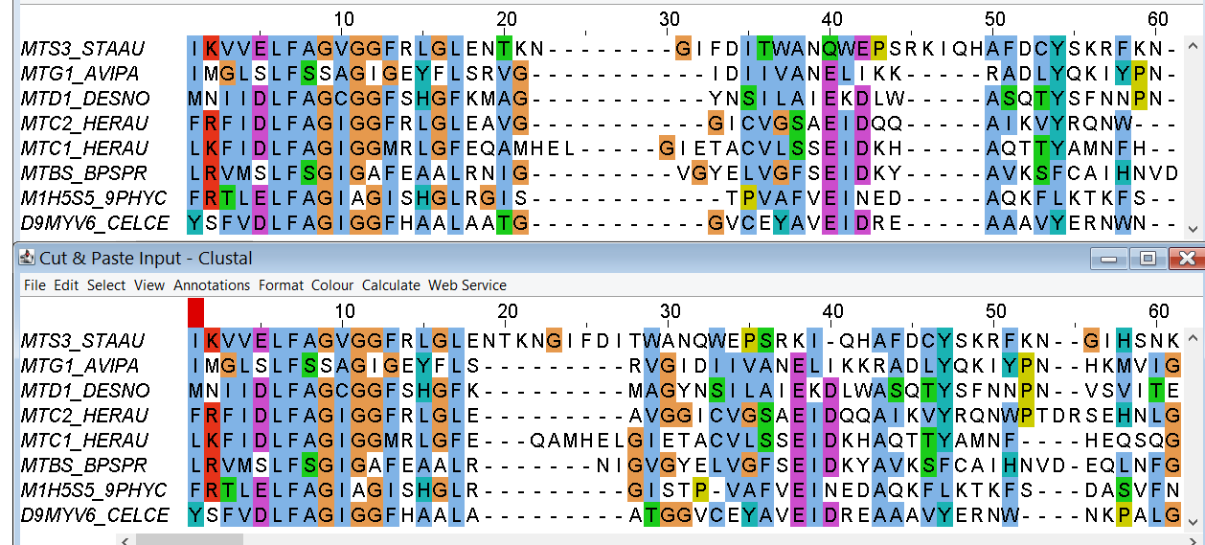
ПРИМЕР
Выравнивание PF00145-seed из PFAM
Прорежённое до 8 посл-й с помощью EDIT => remove redundancy
Выравнивание c помощью MAFFT тех же 8 посл-й
Совпадение выравниваний в позициях 1 – 18. Больше нет (в показанной части)

Slide 27
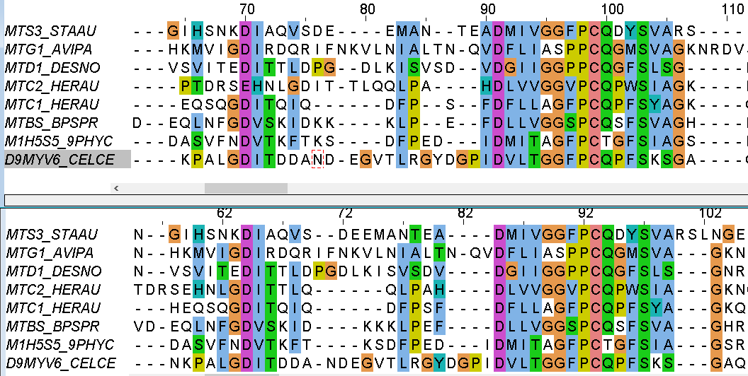
Продолжение

Slide 28
Take home message
To compare alignments A and B
Sort sequences by ID in both alignments.
Если в двух блоках без гэпов из разных выравниваний есть хотя бы одна одинаково выровненная позиция, то блоки выровнены одинаково
3. Если колонка букв в выравнивании A отличается хотя бы одной буквой от колонки букв в выравнивании B, то они выровнены не одинаково.

Slide 29
Следствие
Два выравнивания A и B тех же последовательностей совпадают если в каждой колонке i (i = 1, 2, …, N)
выравниваний A и B стоят те же самые буквы. Буквы не в смысле а.к.о., а в смысле номера буквы в последовательности (рис. 1.)
Различие выравниваний A и B определяется числом колонок, для которых это не так и их расположением

Slide 30
Алгоритм сравнения двух выравниваний
A и B тех же n последовательностей
1. Сортировка последовательностей по ID в обеих выравниваниях
2. Для выравнивания A шифруем каждую колонку i вектором A(i)
(i; A(i) ), A(i) = (s₁, s₂, …., s_{n})
n = число последовательностей
s_{k} зависит от того, стоит ли в колонке i в последовательности s_{k} буква или гэп (-);
если буква, то s_{k} = номер этой буквы в последовательности s_{k} ;
если гэп, то минус номер последней буквы прочтенной в последовательности s_{k}
3. Аналогично определяем (j, B(j) )
Позиция i выравнивания A одинаково выровнена с позицией j выравнивания B если A(i) = B(j)
i может быть равно j, может быть не равно
4. Вычисляем список одинаково выровненных позиций (i,j).
Процент длины этого списка от длины выравнивания – мера совпадения выравниваний.
Порядок позиций (i, j) в одном из выравниваний описывает расположение совпадающих частей выравнивания.

Slide 31
Готовые программы для сравнения выравниваний тех же последовательностей
Нашел одну
VerAlign: a multiple sequence alignment assessment tool

Slide 32
5. Верификация MSA
По структуре
  BaliBase
  Программа FATCAT множественного совмещения структур белков. Не нашел доступного сервиса.
  Реализация FATCAT в PDB для парных сравнений работает.
Базы эталонных выравниваний для сравнения программ MSA
  OxBanch не удалось использовать

Slide 33
Le et al., 2016
Table 1. The prediction accuracy for alignments of 200 sequences
for 238 Pfam families. Aligner settings Prediction Accuracy (in %)
MAFFT L-INS-i 78.94 *
MAFFT—Default 78.19
MAFFT—Fast Mode 77.53 *
Clustal Omega—2 iter 78.36 *
Clustal Omega—1 iter 78.56 *
Clustal Omega—Default 78.63
MUSCLE—2 iter 78.17
MUSCLE—Default 78.13
MUSCLE—1 iter 77.29 *
PASTA—Default 78.70
T-Coffee—Default 78.45
Kalign 2—Default 77.93
Clustal W2—Default 77.13
HMMER—Default 77.86
For aligner settings from the same aligner, the sign (*) signifies that the
score is significantly different (higher or lower) from the default score with
P<0.01 using the Wilcoxon signed rank test.

Slide 34
5. Проект блочного MSA
Определение. MSA = набор блоков достоверного выравнивания во всех или части последовательностей. АAл
Этап I: во входном выравнивании найти все блоки достоверного выравнивания.
Этап II: найти все блоки достоверного выравнивания во входном множестве последовательностей
Этап III: создать сервис для блочного MSA

Slide 35
Пример: блочное выравнивание геномов
Борис Нагаев NPGexplorer

Slide 36
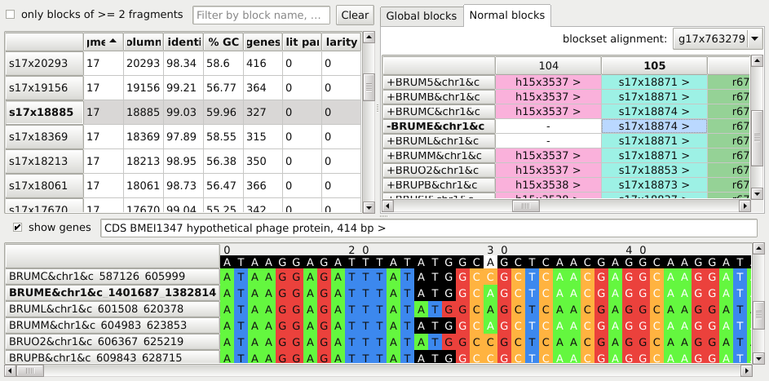
Визуализация выравнивания 17 геномов бруцелл (рис. из работы К.Худяковой)

Slide 37
Каждая ДНК представляется последовательностью блоков
Про типы блоков следующий слайд

Slide 38
КОНЕЦ ПРЕЗЕНТАЦИИ

Slide 39
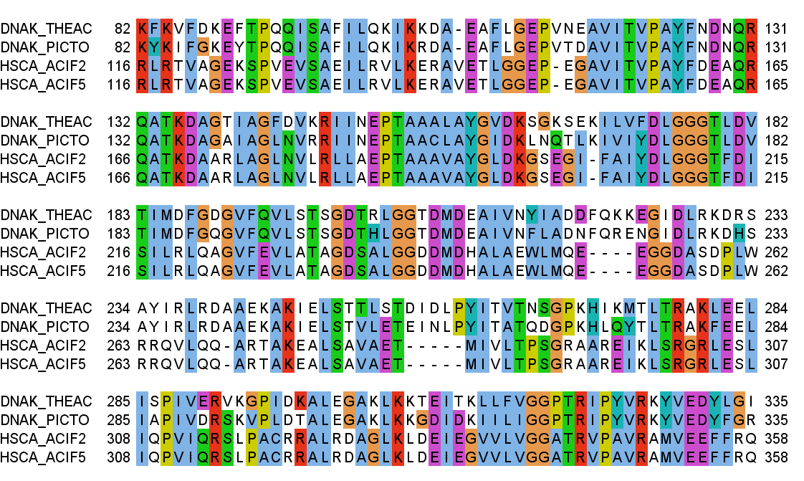
ВЫРАВНИВАНИЕ

